Slide 1




TRƯỜNG TIỂU HỌC ……
CHÀO MỪNG QUÝ THẦY CÔ
VỀ DỰ GIỜ THĂM LỚP
Môn Tiếng Việt lớp 3
BÀI 12: BÀI TẬP LÀM VĂN (T3)
Giáo viên:
Lớp: 3

Slide 2
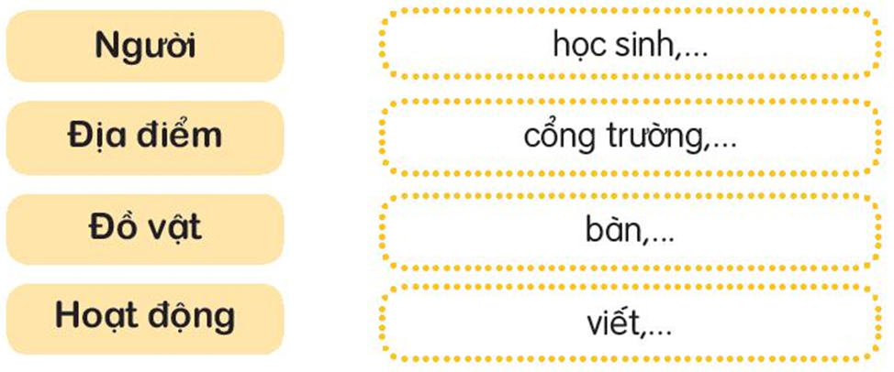
Thứ……ngày…..tháng…..năm…….
TIẾNG VIỆT
BÀI 12: BÀI TẬP LÀM VĂN (T3)
1. Luyện tập.
Bài 1. Tìm tiếp các từ ngữ về nhà trường trong từng nhóm sau:

Slide 3
Thứ……ngày…..tháng…..năm…….
TIẾNG VIỆT
BÀI 12: BÀI TẬP LÀM VĂN (T3)
1. Luyện tập.
+ Người: thầy giáo, cô giáo, học sinh, bác bảo vệ, cô lao công, thầy giám thị, cô tổng phụ trách,...
+ Địa điểm: cổng trường, sân trường, hành lang, lớp học, căng tin, nhà xe, hội trường, thư viện, sân thể dục,...
+ Đồ vật: bàn, ghế, phấn, bảng, khăn lau, bút, thước, tẩy,...
+ Hoạt động: nghe, viết, nói, vẽ, viết, hát, tập thể dục,...

Slide 4
Thứ……ngày…..tháng…..năm…….
TIẾNG VIỆT
BÀI 12: BÀI TẬP LÀM VĂN (T3)
1. Luyện tập.
Bài 2. Câu nào dưới đây là câu hỏi? Dựa vào đâu em biết điều đó?
a. Em đã làm gì để giúp đỡ mẹ?
b. Em đã nhiều lần giúp đỡ mẹ.
c. Hôm nay con giặt áo sơ mi và quần áo lót đi nhé!
Câu a là câu hỏi vì kết thúc câu là dấu chấm hỏi.

Slide 5
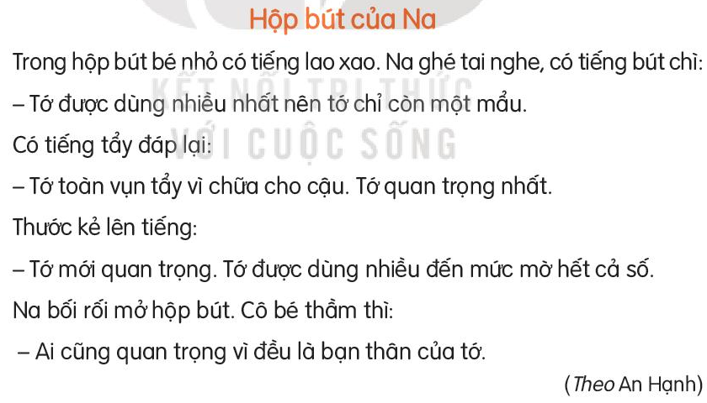
Thứ……ngày…..tháng…..năm…….
TIẾNG VIỆT
BÀI 12: BÀI TẬP LÀM VĂN (T3)
1. Luyện tập.
Bài 3: Đọc câu chuyện Hộp bút của Na và thực hiện yêu cầu:

Slide 6
a. Hỏi đáp về các nhân vật trong chuyện
Thứ……ngày…..tháng…..năm…….
TIẾNG VIỆT
BÀI 12: BÀI TẬP LÀM VĂN (T3)
1. Luyện tập.
Bài 3: Đọc câu chuyện Hộp bút của Na và thực hiện yêu cầu:
THẢO LUẬN NHÓM 2
b. Ghi lại 1 -2 câu hỏi của em và bạn

Slide 7

XIN CHÂN THÀNH CẢM ƠN
QUÝ THẦY CÔ GIÁO VÀ CÁC EM
Notes:
7

